Slide 1
TAČR Beta TB050MMR001
Standardy dostupnosti veřejné infrastruktury
Fakulta architektury ČVUT v Praze
Ústav prostorového plánování
Karel Maier | Veronika Šindlerová | Jakub Vorel | Tomáš Peltan
Olomouc 11.5.2016
Fakulta architektury ČVUT v Praze
Ústav prostorového plánování

Slide 2
Krátká informace o projektu
POLITIKA ARCHITEKTURY A STAVEBNÍ KULTURY ČESKÉ REPUBLIKY
schválená Vládou ČR 14. 1 2015 usnesením č. 22

Slide 3
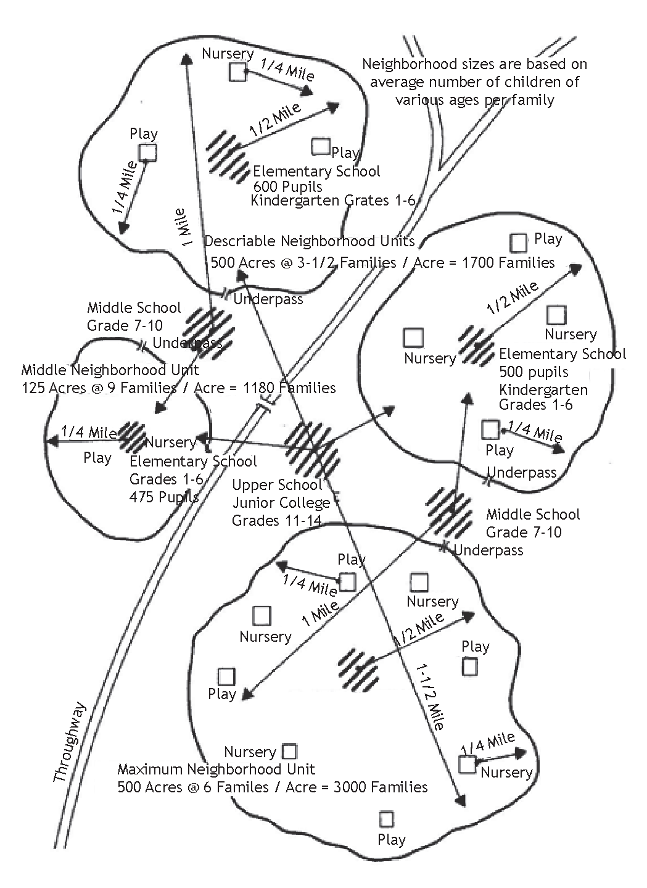
Krátká informace o projektu
§2 odst. (1) písm. k) Stavebního zákona
k) veřejnou infrastrukturou pozemky, stavby, zařízení, a to
1. dopravní infrastruktura, například stavby pozemních komunikací, drah, vodních cest, letišť a s nimi souvisejících zařízení;
2. technická infrastruktura, kterou jsou vedení a stavby a s nimi provozně související zařízení technického vybavení, například vodovody, vodojemy, kanalizace, čistírny odpadních vod, stavby ke snižování ohrožení území živelními nebo jinými pohromami, stavby a zařízení pro nakládání s odpady, trafostanice, energetické vedení, komunikační vedení veřejné komunikační sítě a elektronické komunikační zařízení veřejné komunikační sítě, produktovody;
3. občanské vybavení, kterým jsou stavby, zařízení a pozemky sloužící například pro vzdělávání a výchovu, sociální služby a péči o rodiny, zdravotní služby, kulturu, veřejnou správu, ochranu obyvatelstva;
4. veřejné prostranství,
zřizované nebo užívané ve veřejném zájmu
The Neighbourhood Unit Concept - N.L. Engelhardt, Jr. (1949)
Docházková vzdálenost do základní školy maximálně 1/2 míle (800 m)
Docházková vzdálenost do mateřské školy maximálně 1/4 míle (400 m)

Slide 4
Představení výsledku z projektu
základní občanské vybavení | MŠ /dětské skupiny ZŠ I. stupně ZŠ úplná pobočka pošty / poštovní přepážka ordinace lékaře (praktický, dětský, stomatolog, gynekolog) denní stacionář tělocvična hřiště (předškolní, dětská, dospělí) knihovna klubové zařízení se scénou hasičská zbrojnice improvizovaný úkryt CO
vyšší občanské vybavení | střední škola ZUŠ poliklinika nemocnice zařízení sociální péče – senioři kulturní a společenské zařízení (divadlo, kulturní středisko, muzeum?)
veřejná prostranství | drobná plocha parkové zeleně („pocket park“ ) větší plocha parkové zeleně
dopravní infrastruktura | zastávky veřejné hromadné dopravy osob (zastávky MHD, regionální BUS, vlak) odstavná stání parkovací stání P+R včetně parkoviště pro jízdní kola parkovací stání P+G odstavné zařízení pro jízdní kola B+R
technická infrastruktura | sběrný dvůr sběrné hnízdo (nádoby na separovaný odpad) kompostárna (místo pro sběr kompostovatelného odpadu) napojení na veřejný vodovod napojení na veřejnou kanalizaci a ČOV napojení na systém zásobování plynem dostupnost mobilních sítí
Strukturace
veřejné
infrastruktury

Slide 5
Představení výsledku z projektu
pěší
(typ 1) – fyzická vzdálenost z bydliště k cíli docházky
zařízení základního občanského vybavení
veřejná zeleň
(typ 1A) – fyzická vzdálenost vůči stanici hromadné dopravy
fyzická vzdálenost z bydliště nebo od cíle dojížďky k zastávce hromadné dopravy
NEBO
pro přestup z jednoho dopravního módu na druhý (například od P+R ke stanici hromadné dopravy)
NEBO
od zastávky / terminálu hromadné dopravy k cíli dopravy (nákupní centrum, vstup na pracoviště)
časová
(typ 2) – vzdálenost z bydliště k cíli dojížďky
vyjádřená pěší dostupností zastávky hromadné dopravy + časem stráveným v prostředku hromadné dopravy
místní
(typ 3) – standard vybavení obce
podle zařazení obce do určité hierarchické úrovně v rámci soustavy osídlení
Sledované
typy
dostupnosti

Slide 6
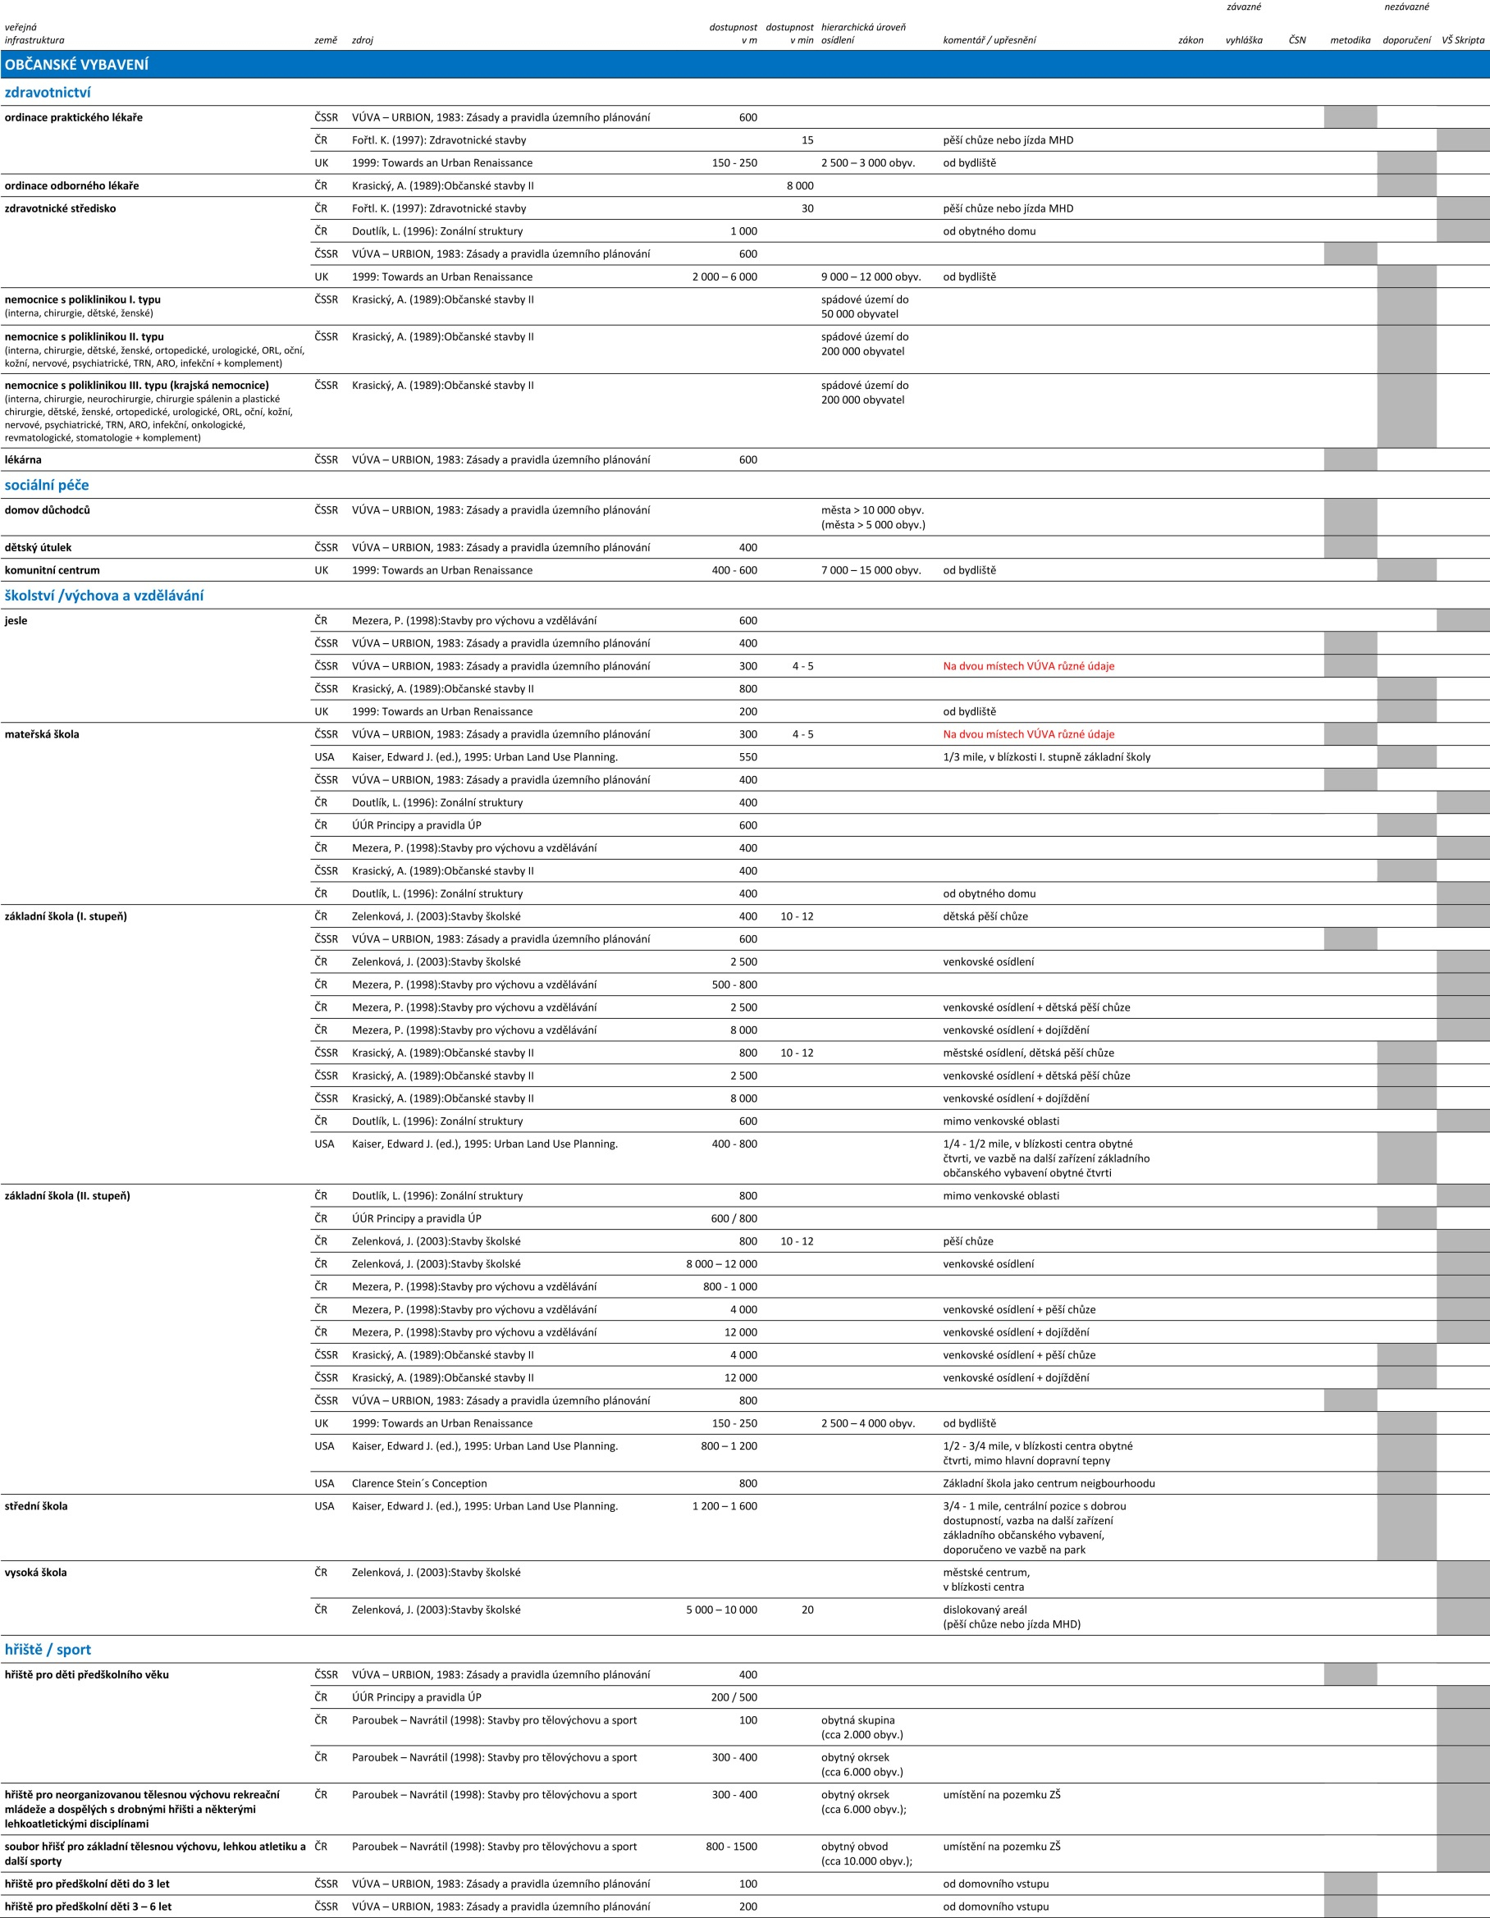
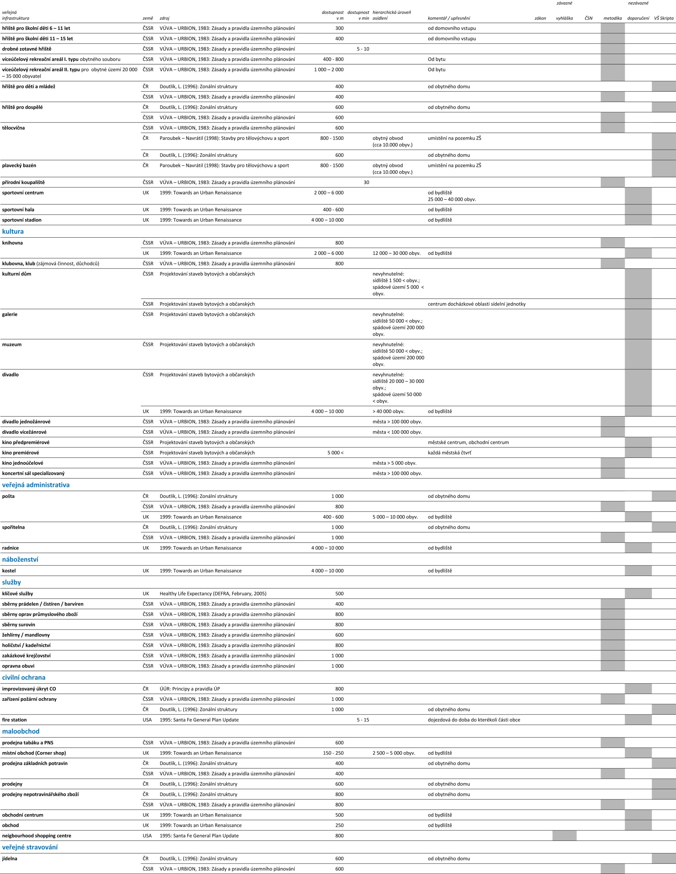
Představení výsledku z projektu
Rešerše
existujících
standardů
dostupnosti

Slide 7
Uplatnění výsledku + pro koho je určen
Přínosy metodiky
Zkvalitnění činnosti úřadů územního plánování a zpracovatelů územně plánovacích podkladů a územně plánovacích dokumentací
Zajištění odpovídající dostupnosti veřejné infrastruktury pro obyvatele ČR
Uživatelé metodiky
Ministerstvo pro místní rozvoj ČR (ústřední orgán státní správy na úseku územního plánování)
Úřady územního plánování
Pořizovatelé územně plánovacích podkladů a územně plánovacích dokumentací
Zpracovatelé územně plánovacích podkladů a územně plánovacích dokumentací

Slide 8
Aktuální situace projektu
č. | činnost | popis činnosti | období činnosti (měsíce)
1 | Analýzy | Základem řešení projektu bude podrobná analýza a rešerše požadavků na dostupnost jednotlivých druhů, typů a hierarchických úrovní veřejné infrastruktury stanovených v relevantních platných, ale i dřívějších, právních předpisech, normách, normativech a dalších dokumentech a publikacích. Analýza se bude zabývat stavem řešení dané problematiky v ČR a dále na Slovensku a v dalších zemích (předpoklad: Spolková republika Německo a Rakousko, Anglie, Skotsko, jeden ze severských států). | 0 - 4
2 | Strukturace infrastruktur | Kromě základní strukturace na dopravní infrastrukturu, technickou infrastrukturu, občanské vybavení a veřejná prostranství dle dikce stavebního zákona bude pro potřeby projektu a následnou tvorbu metodiky provedena podrobnější strukturace jednotlivých základních druhů infrastruktury a to zejména s ohledem na jejich hierarchickou úroveň a s ohledem na jednotlivé typologické druhy resp. systémy a subsystémy. | 3 - 5
3 | Koncepce standardů | Pro jednotlivé druhy, typy a hierarchické úrovně veřejné infrastruktury budou na základě provedených analýz existujících standardů v českém prostředí a v zahraničí a při zohlednění specifik prostředí českých měst a obcí, předpokládaných trendů rozvoje území, předpokládaných trendů rozvoje jednotlivých infrastruktur a při zohlednění předpokládaných demografických trendů stanoveny konkrétní číselné hodnoty standardů jejich dostupnosti. Pro různé kategorie sídel budou v některých případech určeny standardy odlišně. Pro vyšší úroveň veřejných infrastruktur bude uvažována spolupráce jednotlivých sídel mezi sebou a možnosti sdíleného využívání veřejné infrastruktury. V případě metropolitních rozvojových oblastí bude kladen důraz na spolupráci jádrových měst a okolních oblastí. | 4 - 8
4 | Efektivita obsluhy a udržitelnosti infrastruktur | Pro vybrané druhy veřejné infrastruktury budou stanoveny orientační podmínky pro dosažení standardů (předpoklady naplnění standardů), zejména prahové intenzity využití území, prahové hustoty zalidnění či prahové velikosti sídel, při současné ještě efektivní dostupnosti a obslužnosti daných veřejných infrastruktur. | 5 - 8
5 | Metodika | Výstupem projektu bude Metodika pro návrh veřejné infrastruktury v sídlech obsahující kvantitativně vyjádřené standardy dostupnosti jednotlivých druhů, typů a hierarchických úrovní veřejné infrastruktury, včetně podrobných zásad aplikace standardů v procesech územního plánování, s ohledem na řešení rozvoje konkrétního území, při zohlednění velikostní kategorie obce či sídla, jeho polohy ve struktuře osídlení a případných dalších urbanistických charakteristik. | 8 - 11

Slide 9
Kontakt na řešitele
Prof. Ing. arch. Karel Maier, CSc. maier@fa.cvut.cz
Ing. arch. Veronika Šindlerová, Ph.D. veronika.sindlerova@live.com
Doc. Ing. arch. Jakub Vorel, Ph.D. jakub.vorel@gis.cvut.cz

